Slide 1
Gravitation

Slide 2
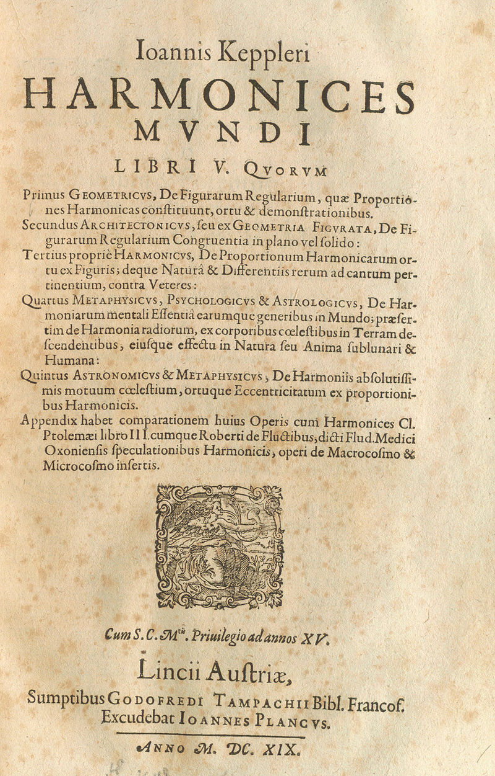
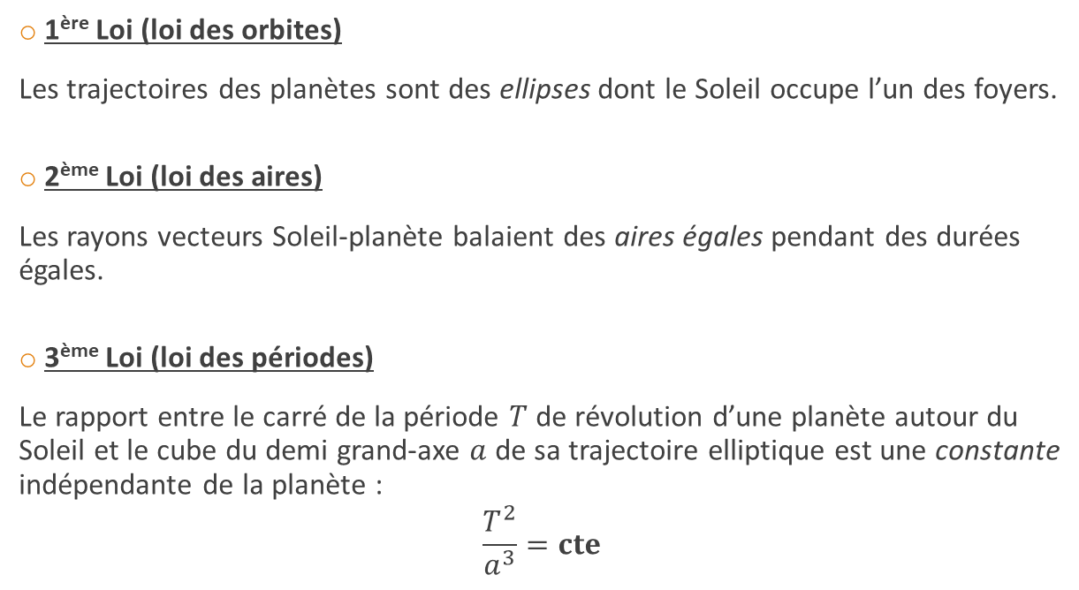
Lois de Kepler
1ère Loi (loi des orbites)
Les trajectoires des planètes sont des ellipses dont le Soleil occupe l’un des foyers.
2ème Loi (loi des aires)
Les rayons vecteurs Soleil-planète balaient des aires égales pendant des durées égales.
3ème Loi (loi des périodes)
Le rapport entre le carré de la période $T$ de révolution d’une planète autour du Soleil et le cube du demi grand-axe $a$ de sa trajectoire elliptique est une constante indépendante de la planète :
$$\frac{T^{2}}{a^{3}}=cte$$

Slide 3
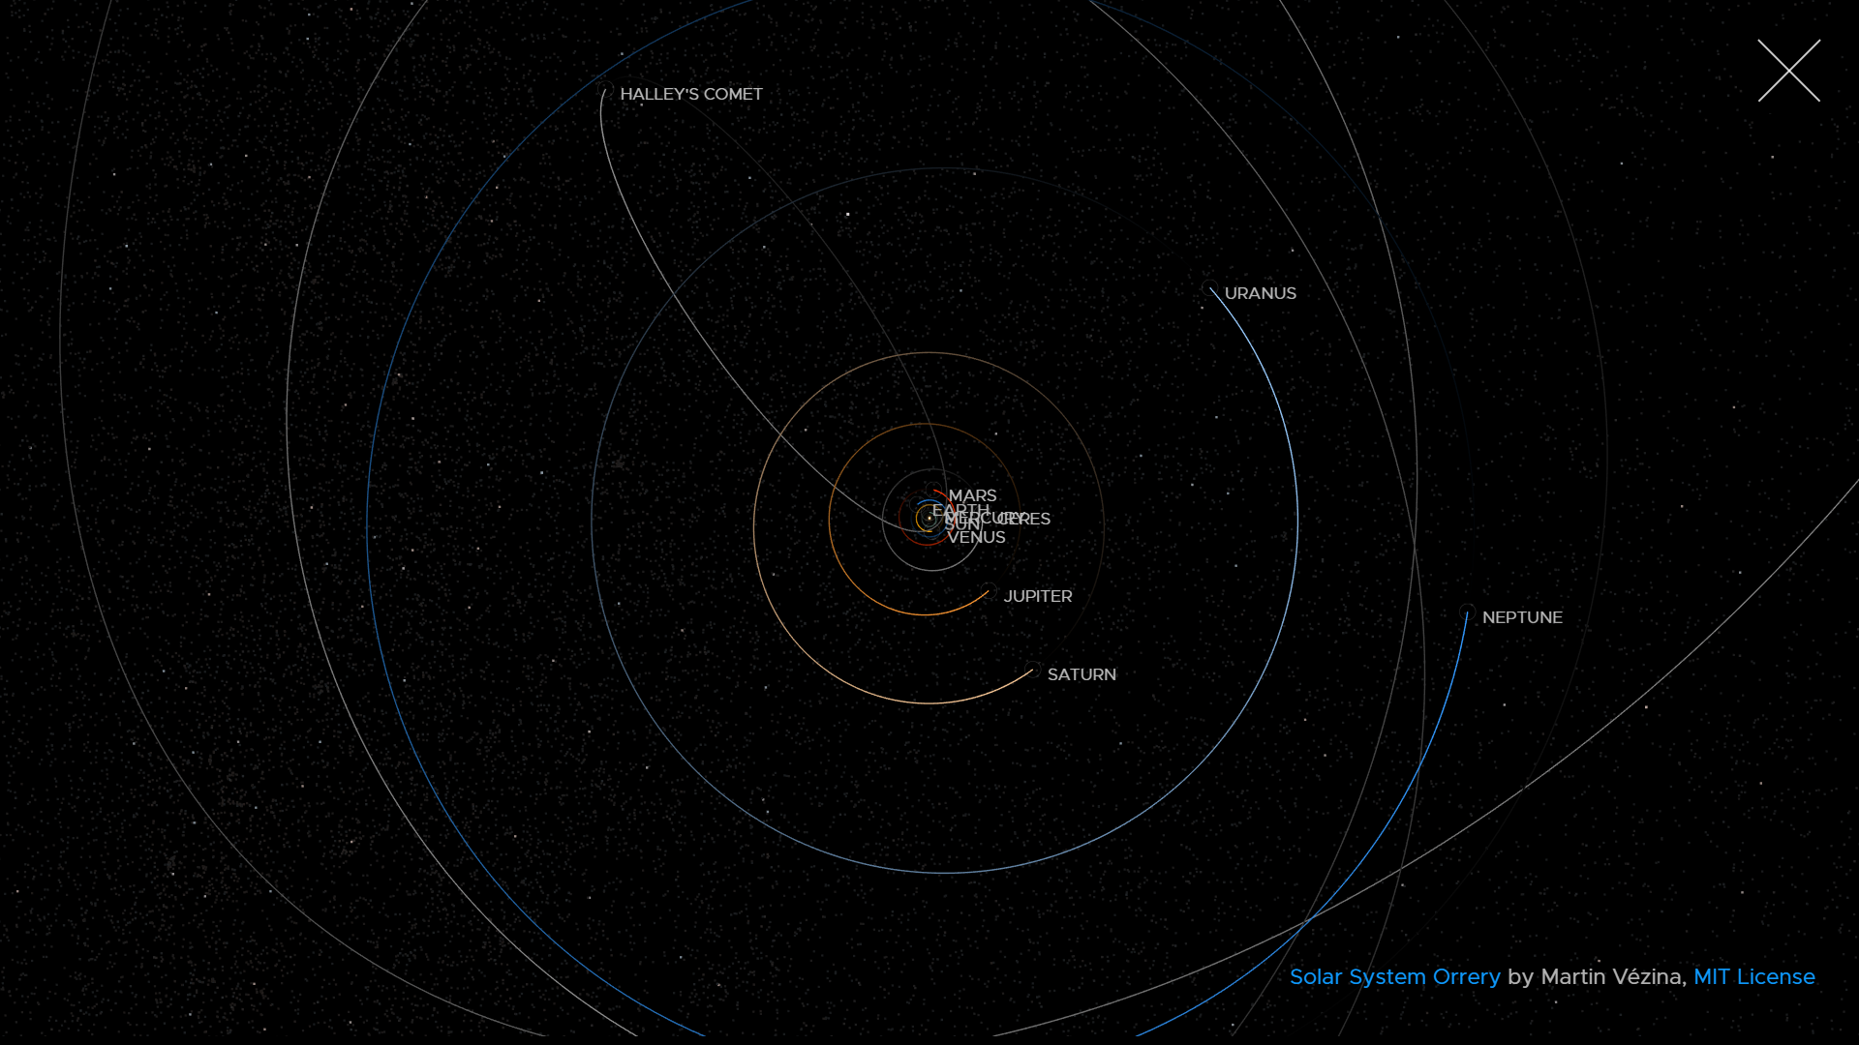
https://solarsystem.nasa.gov/solar-system/our-solar-system/overview/

Slide 4
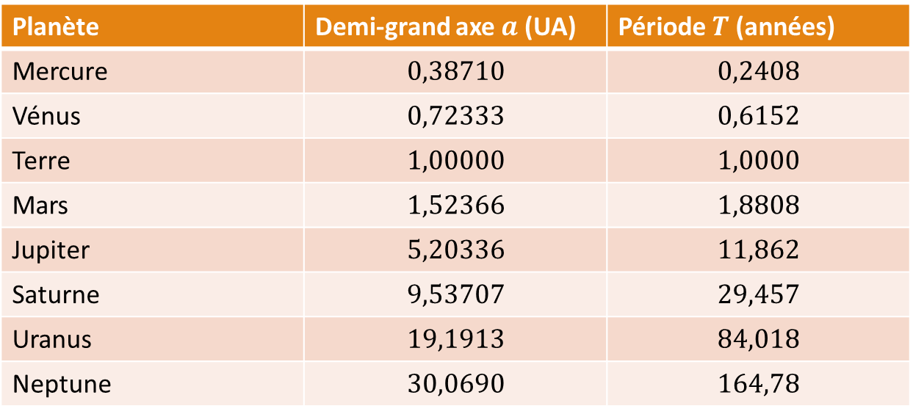
Planètes dans le système solaire
Planète | Demi-grand axe $a$ (UA) | Période $T$ (années)
Mercure | $$0,38710$$ | $$0,2408$$
Vénus | $$0,72333$$ | $$0,6152$$
Terre | $$1,00000$$ | $$1,0000$$
Mars | $$1,52366$$ | $$1,8808$$
Jupiter | $$5,20336$$ | $$11,862$$
Saturne | $$9,53707$$ | $$29,457$$
Uranus | $$19,1913$$ | $$84,018$$
Neptune | $$30,0690$$ | $$164,78$$

Slide 5
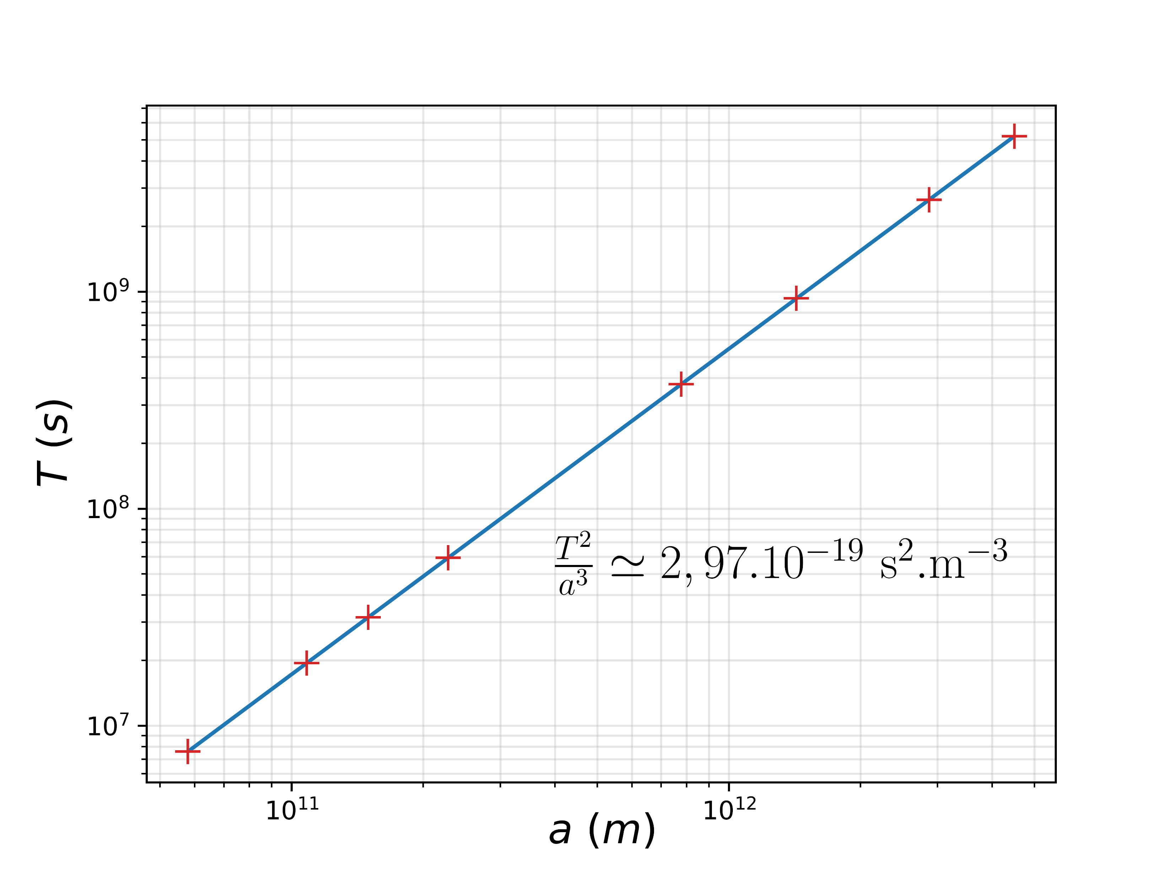
Troisième loi de Kepler

Slide 6
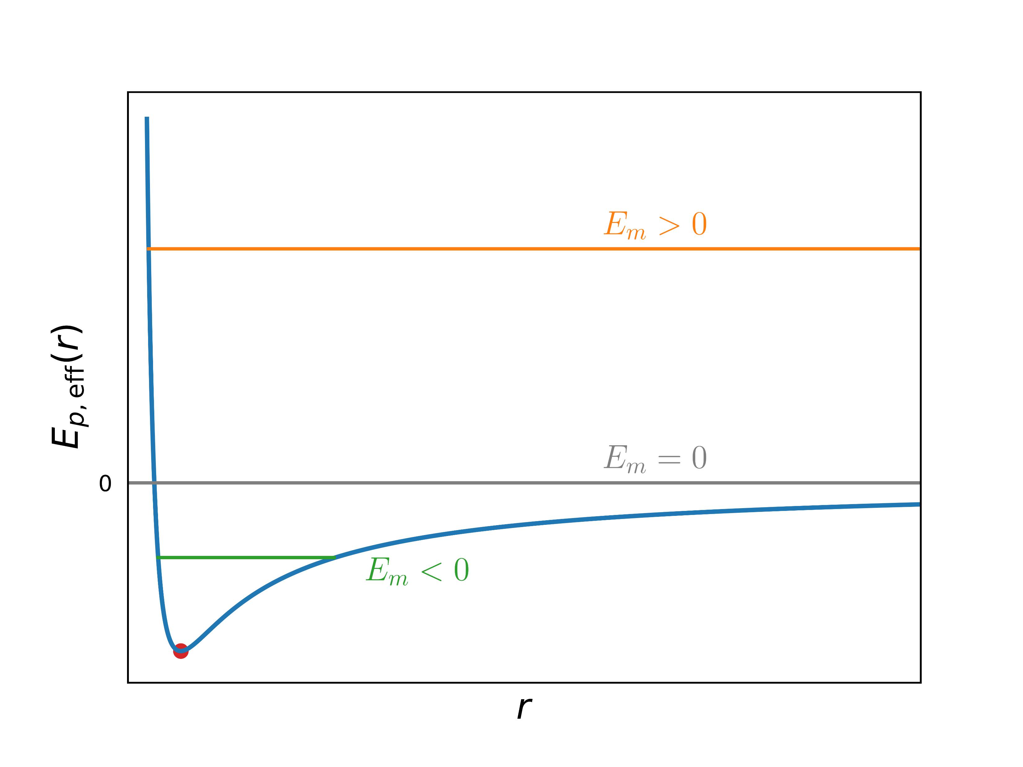
Énergie potentielle effective

Slide 7
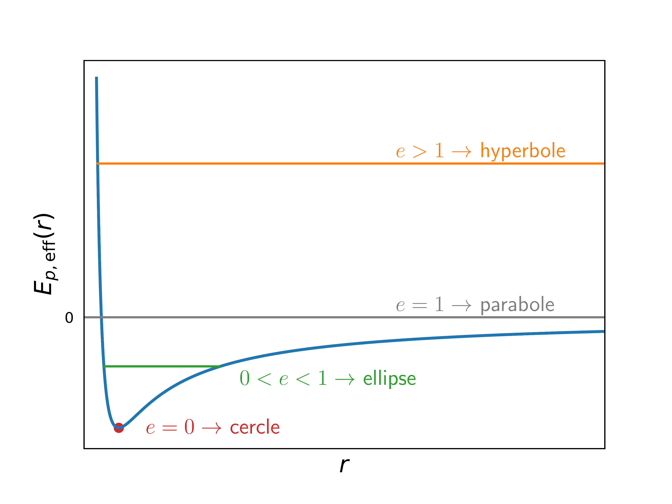
Énergie potentielle effective

Slide 8
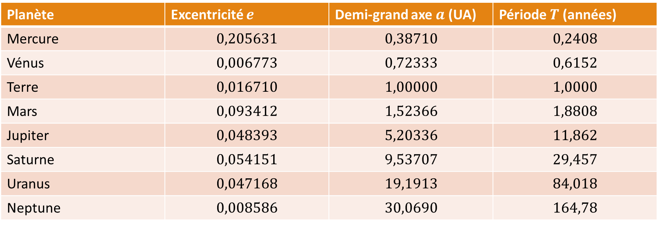
Planètes dans le système solaire
Planète | Excentricité $e$ | Demi-grand axe $a$ (UA) | Période $T$ (années)
Mercure | $$0,205631$$ | $$0,38710$$ | $$0,2408$$
Vénus | $$0,006773$$ | $$0,72333$$ | $$0,6152$$
Terre | $$0,016710$$ | $$1,00000$$ | $$1,0000$$
Mars | $$0,093412$$ | $$1,52366$$ | $$1,8808$$
Jupiter | $$0,048393$$ | $$5,20336$$ | $$11,862$$
Saturne | $$0,054151$$ | $$9,53707$$ | $$29,457$$
Uranus | $$0,047168$$ | $$19,1913$$ | $$84,018$$
Neptune | $$0,008586$$ | $$30,0690$$ | $$164,78$$

Slide 9
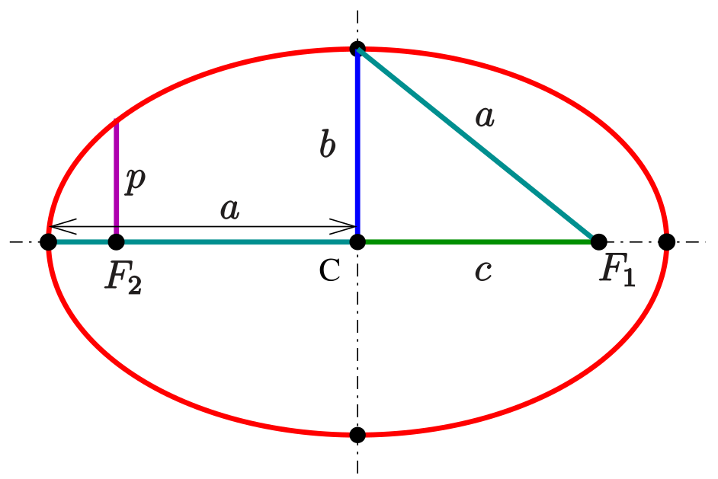
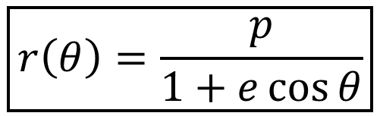
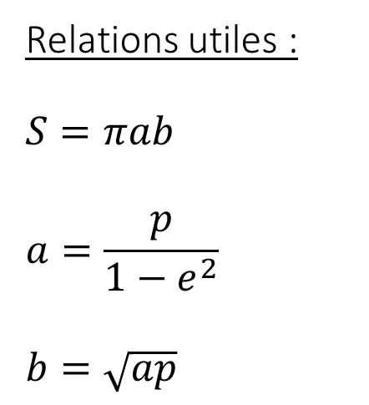
Propriétés géométriques d’une ellipse
$$\boxed{r\left(θ\right)=\frac{p}{1+e\cos{θ}}}$$
Relations utiles :
$$S=πab$$
$$a=\frac{p}{1−e^{2}}$$
$$b=\sqrt{ap}$$

